Slide 1


TRAINING LEGAL
OPINION DRAFTING
Dr. AZMI SYAHPUTRA, S.H., M.H.
DOSEN FH UNIVERSITAS TRISAKTI

Slide 2
TRAINING LEGAL OPINION DRAFTING.
Program studi Magister ilmu Hukum Pascasarajana Universitas Medan.
15 s/d 17 November 2021.

Slide 3

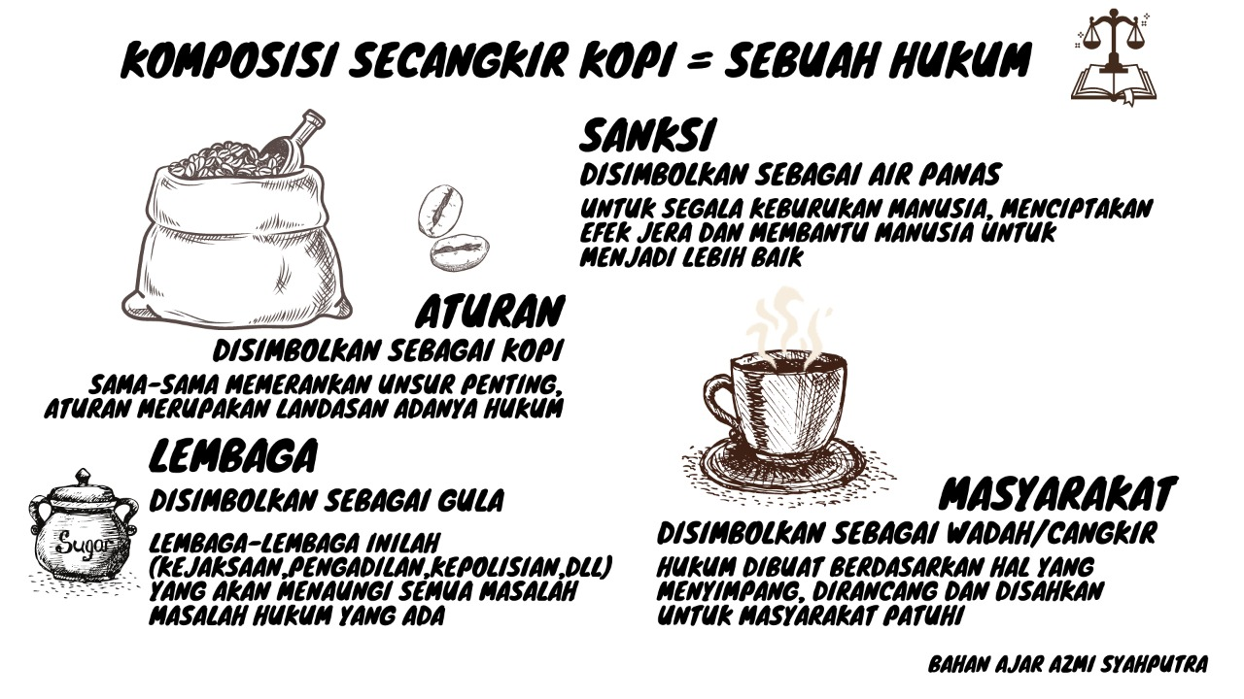
PROLOG

Slide 4
PENGERTIAN
LEGAL OPINION
Istilah Legal Opinion dalam bahasa latin disebut dengan lus Opinio, lus artinya Hukum dan Opinio artinya pandangan atau pendapat. Legal Opinion adalah istilah yang dikenal dalam sistem hukum Common Law (Anglo Saxon), sedangkan dalam sistem hukum Eropa Kontinental (Civil Law) dikenal dengan istilah Legal Critics.

Slide 5
SISTEMATIKA PENULISAN LEGAL OPINION
Kata Kunci dan Rumus : IRAC
  Kelebihan IRAC adalah dapat membantu kita menyederhanakan kompleksitas hukum kedalam sebuah rumus atau Formula sederhana bahwa IRAC memungkinkan Anda untuk dapat menyederhanakan kompleksitas permasalahan hukum menjadi sebuah rumus atau formula sederhana. Formula IRAC terbentuk dari :

Slide 6
IRAC
I
R
A
C
I
IDENTIFICATION
REGULATION
ANALYSIS
CONCLUSION
BAGIAN TERPENTING IRAC
Untuk mengilustrasikan betapa pentingnya unsur analisis ini berikut dikemukakan modifikasi dan model formula IRAC tradisional. Model modifikasi ini disebut dengan Segitiga IRAC:

Slide 7
A Sampai Z KONSEPTUAL
IRISAN LEGAL OPINION DAN LEGAL REASONING
Infographic Style
PAMACE
IRAC + F
IDENTIFIKASI
L.T.US
RULES
ATURAN HUKUM
ANALYSIS
ANALISA HUKUM
CONCLUTION
KESIMPULAN
PROBLEM
ATTITUDE
METHODE
FACT
FACTA HUKUM
ACTIVITY
CONCLUTION
SINERGI DAN DI KUNCI
EFFECT

Slide 8
SEGITIGA IRAC
Infographic Style
IDENTIFIKASI
RULES
ATURAN HUKUM
ANALYSIS
ANALISA HUKUM
IDENTIFIKSI
RULES
ATURAN HUKUM
ANALYSIS
ANALISA HUKUM
FACT
FACTA HUKUM
FACT
FACTA HUKUM

Slide 9
FORMAT PENYUSUNAN LO
Sehubungan dengan tidak adanya format dan standar baku pembuatan Legal Opinion yang mengikat, maka Legal Opinion Harus terdiri dari :
KERANGKA DASAR
FUNGSI LEGAL OPINION
Fungsi Legal Opinion
Legal opinion akan memudahkan direktur atau pimpinan sebuah kantor hukum untuk memahami perkara yang masuk atau akan ditangani sehingga memudahkan dalam proses pembuatan keputusan.
Legal opinion akan memudahkan penyusunan MOU atas perjanjian jasa penanganan perkara antara kantor hukum dan klien
Legal opinion akan memudahkan dalam penyusunan draft – draft hukum, misalnya gugatan dan lain – lain
Legal opinion akan membantu klien mengetahui posisi hukum perkara yang dihadapinya
Legal opinion akan meningkatkan kepercayaan klien terhadap performance kantor hukum
Pendahuluan
Permasalahan yang dimintakan Legal Opinion
Bahan -bahan yang berkaitan dengan permasalahan yang ada seperti informasi, data – data dan dokumen – dokumen
Dasar hukum dan perundang – undangan yang terkait dengan permasalahan
Uraian fakta – fakta dan kronologis
Analisa Hukum
Pendapat Hukum
Kesimpulan dan saran – saran atau solusi permasalahan
:

Slide 10

Latihan Pembuatan Legal Opinion
(Siapkan Sarana dan Alat Tulis Saudara)

Slide 11
PENUTUP
Pendapat Hukum merupakan salah satu bentuk dari penulisan hukum.
Pendapat Hukum seperti juga sifat dari penulisan hukum memerlukan pemahaman kajian hukum secara doctrinal, analisis masalah yang akurat .
Pendek kata semua hal yang berhubungan dengan kompleksitas hukum menjadi urusan dari setiap mereka yang duduk dalam posisi di lapangan dan diladang ilmu hukum sehingga adanya urgensi kepentingan dan kebutuhan untuk membuat suatu pandangan atau pendapat hukum.

Slide 12
#Majukedepanmeluruskan
#Membangunsistemsamadenganmembangunmasadepan
#Keadilansosialbagiseluruhrakyatindonesia
TERIMA KASIH

